Slide 1
Печатные
работы сотрудников
Уральского государственного медицинского университета
Выпуск 9
Екатеринбург
2018

Slide 2
Уважаемые читатели!
Научная медицинская библиотека УГМУ предлагает Вашему вниманию
ТРУДЫ СОТРУДНИКОВ УГМУ,
поступившие в фонд библиотеки.
Ждем Вас в библиотеке!

Slide 3
617-089
УГМУ
А437
Актуальные вопросы хирургии: от теории к практике : материалы IV Всероссийской научно-практической конференции молодых ученых и студентов, посвященной памяти профессора М. Л. Шулутко, 24 ноября 2016 г. / Министерство здравоохранения РФ, ФГБОУ ВО УГМУ, НОМУС ; под. ред. Е. П. Шурыгиной. - Екатеринбург : УГМУ, 2017. - 109[1] с.
В сборнике опубликованы статьи молодых ученых и студентов медицинских вузов Екатеринбурга, Челябинска, Рязани, Новосибирска, Архангельска, Гродно (республика Беларусь), где рассматриваются вопросы оперативного лечения различных заболеваний и их осложнений.
Первые шаги в научно-исследовательской работе будут интересны и однокурсникам студентов медицинских вузов, и их старшим товарищам.

Slide 4
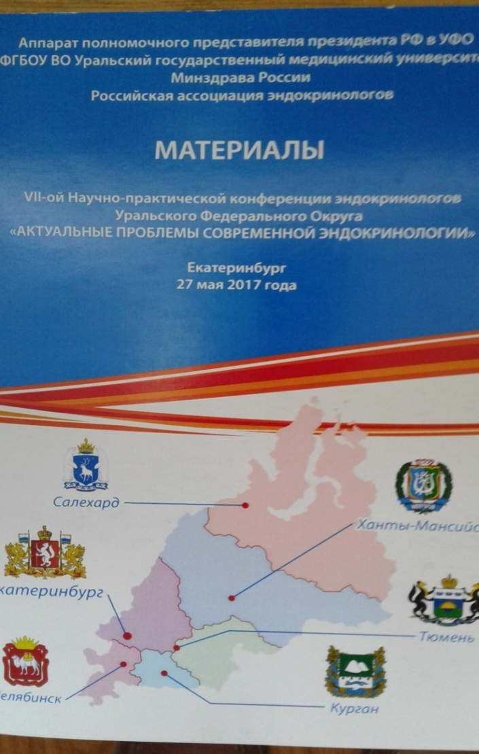
616.4
УГМУ
А437
Актуальные проблемы современной эндокринологии: материалы VII научно-практической конференции эндокринологов Уральского федерального округа Екатеринбург, 27 мая 2017 г. / Аппарат полномочного представителя президента РФ в УФО, ГБОУ ВПО УГМУ Минздрава России, Министерство здравоохранения Свердловской обл., Российская ассоциация эндокринологов. - Екатеринбург : [Б. и.], 2017. - 104[1] c.
В данном выпуске материалов VII научно-практической конференции представлены работы врачей эндокринологов, кардиологов, терапевтов, неврологов, которые оказывают медицинскую помощь пациентам эндокринологического профиля.
Основная тема конференции была посвящена профилактике и лечению сахарного диабета, патологии щитовидной железы. Были затронуты темы ожирения и гиперпролактемии у мужчин.

Slide 5
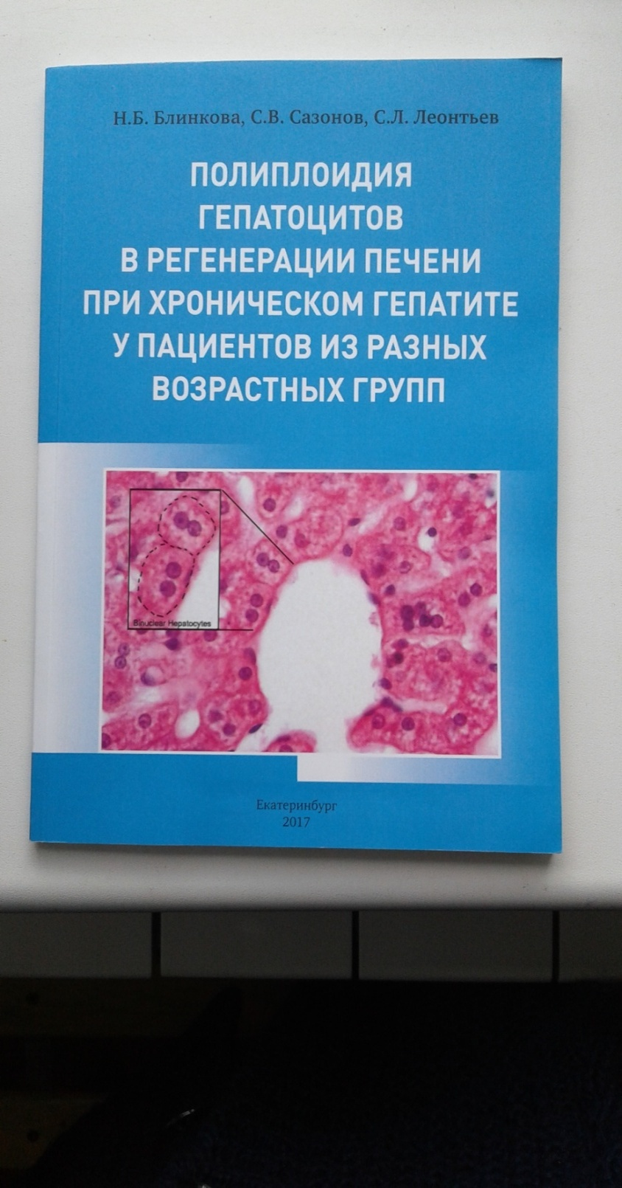
616.3
УГМУ
Б694
Блинкова, Н. Б.
Полиплоидия гепатоцитов в регенерации печени при хроническом гепатите у пациентов из разных возрастных групп : монография / Н. Б. Блинкова, С. В. Сазонов, С. Л. Леонтьев ; Министерство здравоохранения РФ, ФГБОУ ВО УГМУ, ГАУЗ СО "Центр специализированных видов мед. помощи "Институт мед. клеточных технологий". - Екатеринбург : [б. и.], 2017. - 104[2] с. : ил.
В ходе научной работы были установлены новые закономерности представительства тучных и лимфоидных клеток в печени пациентов с хроническим гепатитом умеренной активности, определено их участие в репаративной регенерации гепатоцитов в условиях возрастной инволюции.
Издание представляет интерес для патологоанатомов, гистологов, врачей, научных сотрудников, биологов, студентов медицинских вузов.

Slide 6
616.1
УГМУ
В815
Временная чреспищеводная и эндокардиальная электростимуляция сердца : методические рекомендации / М. В. Архипов [и др.] ; Министерство здравоохранения РФ, ГБОУ ВО УГМУ. - 2-е изд., перераб. и доп. - Екатеринбург ; [Тверь] : УГМУ, 2017. - 111[1] с. : ил.
Представлены показания к применению временной чреспищеводной и эндокардиальной электростимуляции сердца, выбору доступа и режима функционирования кардиостимулятора при лечении больных с бради- и тахиаритмиями, описаны методики различных видов временной электрокардиостимуляции, принципы ведения больных с временным электродом.
Для студентов и преподавателей медицинских вузов, кардиологов, врачей-кардиохирургов, реаниматологов.

Slide 7
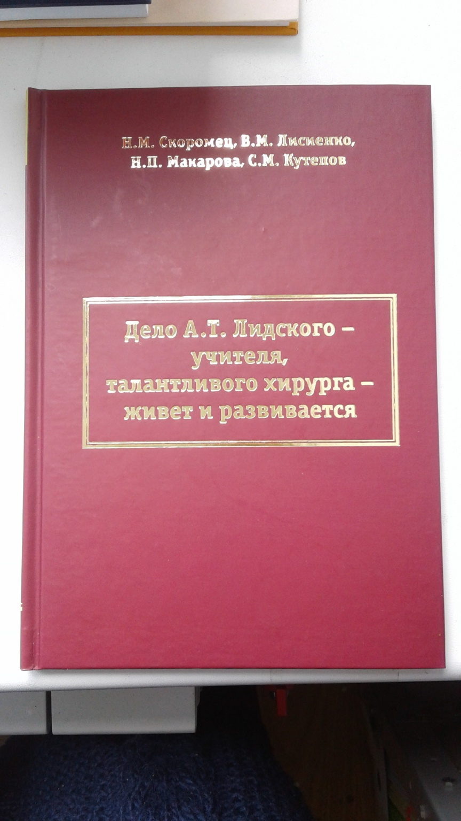
61(091)
УГМУ
Д295
Дело А. Т. Лидского - учителя, талантливого хирурга - живет и развивается / Н. М. Скоромец [и др.] ; Министерство здравоохранения РФ, ФГБОУ ВО УГМУ. - Екатеринбург : УГМУ, 2017. - 93[3] c. : фот.
Книга «Дело А. Т. Лидского - учителя, талантливого хирурга - живет и развивается» повествует о талантливом человеке и ученом, блестящем хирурге и педагоге, о человеке с широким кругом интересов. В книге показан важная роль профессора А.Т. Лидского в создании уральской школы хирургов.
Книга будет интересна всем, кто интересуется историей медицины .

Slide 8
616-053.2
УГМУ
Д364
Дерматомикозы у детей : учебное пособие для врачей / [М. А. Уфимцева [и др.] ; под ред. М. А. Уфимцевой] ; Министерство здравоохранения РФ, ФГБОУ ВО УГМУ. - Екатеринбург : УГМУ, 2017. - 115[1] с. : цв. ил.
Учебное пособие направлено на совершенствование у врачей профессиональных компетенций по диагностике, лечению и профилактике дерматомикозов у детей. В пособии представлены термины и определения, что значительно повышает его информативность.
Пособие предназначено для врачей дерматовенерологов, педиатров, эпидемиологов, врачей обучающихся по программам дополнительного профессионального образования, в системе непрерывного медицинского образования.

Slide 9
616.1
УГМУ
Е741
Ермолаев, В. Л.
Заболевания артериальной системы : монография / В. Л. Ермолаев ; Министерство здравоохранения РФ, ФГБОУ ВО УГМУ. - Екатеринбург : УГМУ, 2017. - 315[1] с. : ил.
В монографии уделено особое внимание ведущей патологии заболеваний артериальной системы – атеросклерозу. С позиций современной науки представлены симптоматика, диагностика, дифференциальная диагностика, классификация, лечебная тактика и методы открытых и эндоваскулярных восстановительных и реконструктивных операций.
Книга адресована врачам-хирургам, аспирантам, ординаторам, студентам старших курсов медицинских вузов,

Slide 10
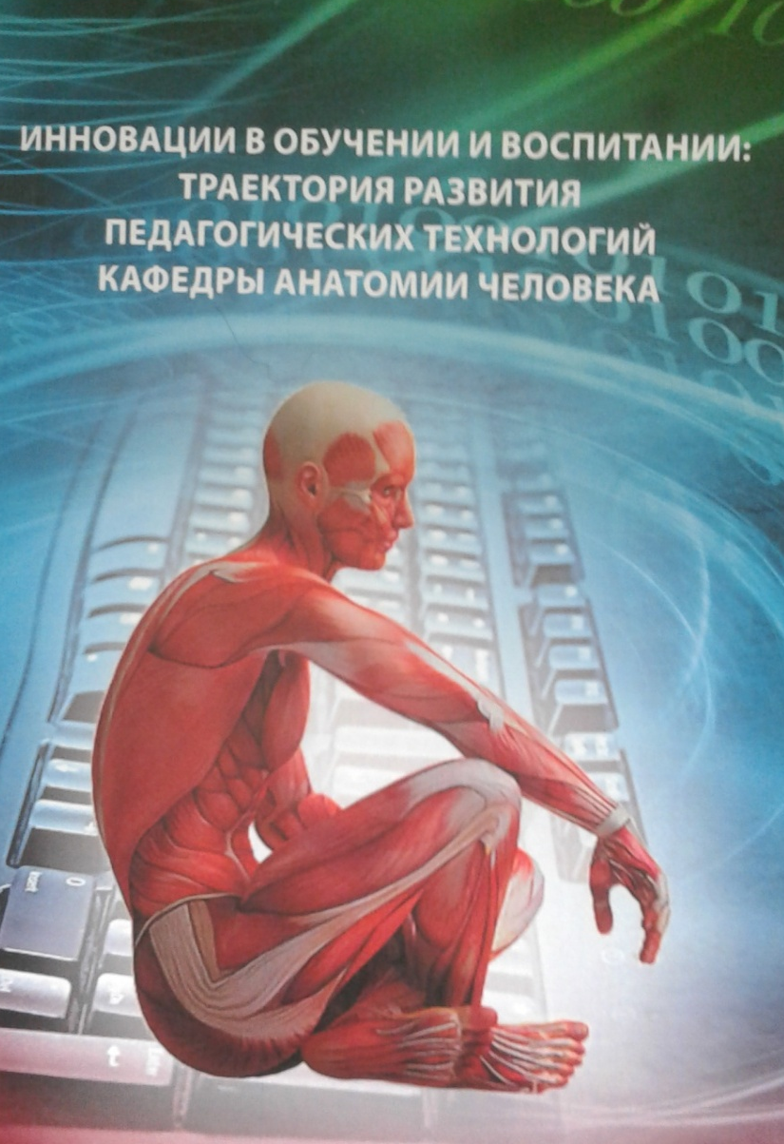
611
УГМУ
И665
Инновации в обучении и воспитании: траектория развития педагогических технологий кафедры анатомии человека : монография / П. В. Ивачев [и др.] ; Министерство здравоохранения РФ, ФГБОУ ВО УГМУ. - Екатеринбург : УГМУ, 2017. - 183[1] с.
В монографии представлены материалы исследований ученых, преподавателей, занимающихся разработкой инновационных моделей обучения, воспитания и внедрением новых педагогических технологий в систему подготовки медицинских кадров.
Монография адресована преподавателям медицинских высших и средних учебных заведений, обучающимся по программам подготовки и повышения квалификации педагогических кадров.

Slide 11
613.2
УГМУ
К172
Калинина, Н. И.
Сборник учебных пособий по гигиене питания Ч. 2 / Н. И. Калинина, Л. А. Борисенко, Ю. Н. Нефедова ; Министерство здравоохранения РФ, ФГБОУ ВО УГМУ. - Екатеринбург : УГМУ, 2017. - 215[1] с. : табл.
В учебном пособии представлены методические рекомендации к работе студентов на практических занятиях, а также учебная информация по разделам «Пищевые отравления и их профилактика», «Экспертиза продуктов питания» в соответствии с рабочей программой дисциплины «Гигиена питания».
Для студентов медико-профилактического факультета УГМУ.

Slide 12
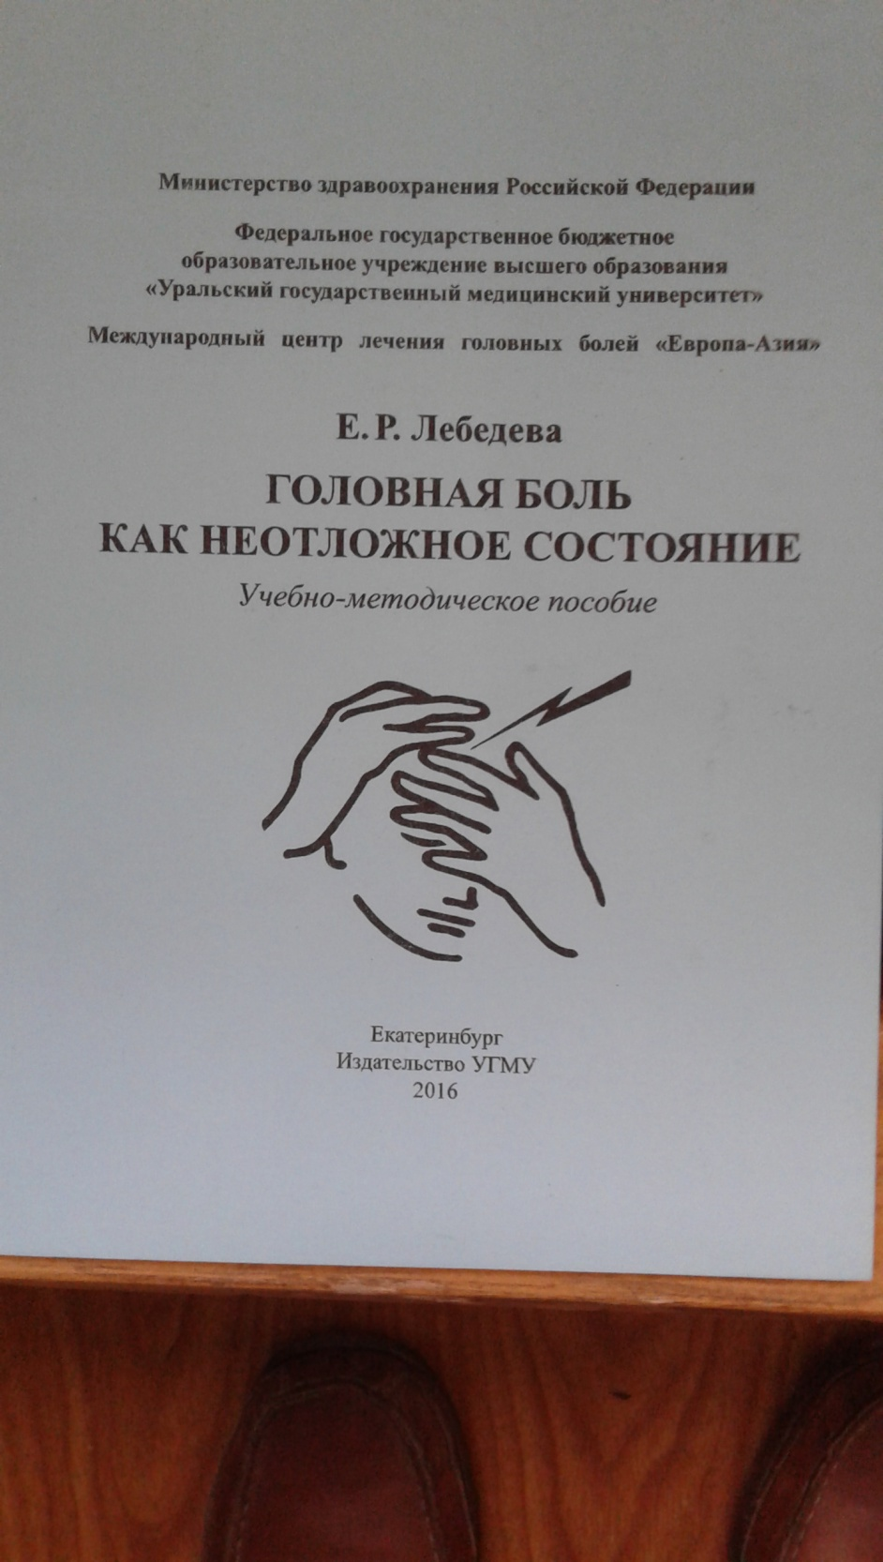
616.8
УГМУ
Л33
Лебедева, Е. Р.
Головная боль как неотложное состояние : учебно-методическое пособие / Е. Р. Лебедева ; Министерство здравоохранения РФ, ФГБОУ ВО УГМУ, Международный центр лечения головных болей "Европа-Азия". - Екатеринбург : УГМУ, 2016. - 23[1] с.
В учебно-методическом пособии представлены данные по вопросам диагностики головных болей, которые могут представлять неотложные состояния и требуют современной точной диагностики.
Предназначено для врачей-неврологов, терапевтов, врачей скорой медицинской помощи, слушателей факультета повышения квалификации врачей, а также студентов старших курсов.

Slide 13
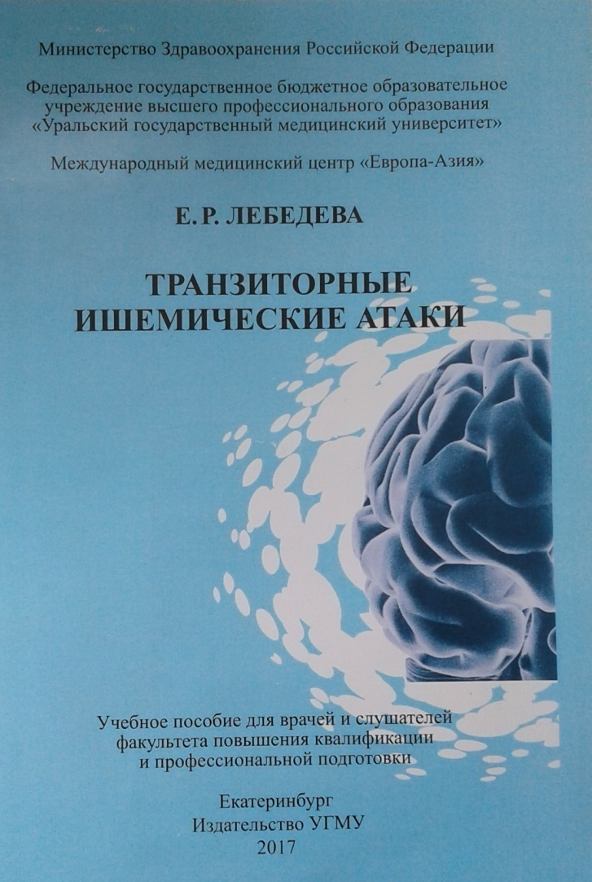
616.8
УГМУ
Л33
Лебедева, Е. Р.
Транзиторные ишемические атаки : учебное пособие для врачей и слушателей ФПК и ПП / Е. Р. Лебедева ; Министерство здравоохранения РФ, ФГБОУ ВО УГМУ, Международный медицинский центр "Европа-Азия". - Екатеринбург : УГМУ, 2017. - 35[1] c.
В учебном пособии представлены данные по вопросам диагностики, лечения, профилактики транзиторных ишемических атак, включены рекомендации Европейской Организации по борьбе с инсультом, а также данные международных исследований с этой области.
Предназначено для врачей-неврологов, терапевтов, врачей скорой медицинской помощи, врачей ОВП, слушателей факультета повышения квалификации врачей, а также ординаторов и студентов старших курсов.

Slide 14
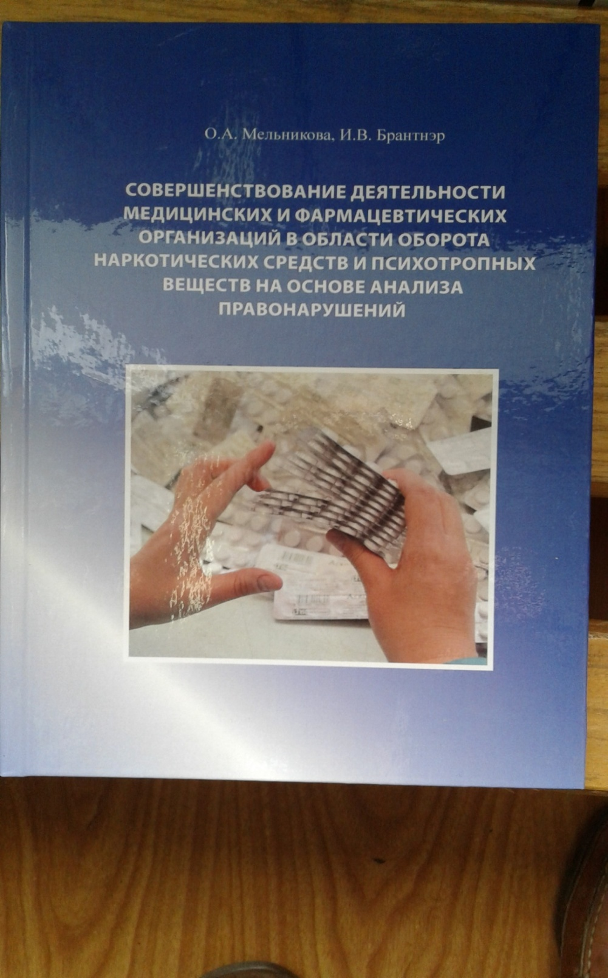
614.2
УГМУ
М482
Мельникова, О. А.
Совершенствование деятельности медицинских и фармацевтических организаций в области оборота наркотических средств и психотропных веществ на основе анализа правонарушений : монография / О. А. Мельникова, И. В. Брантнэр ; Министерство здравоохранения РФ, ФГБОУ ВО УГМУ. - Екатеринбург : УГМУ, 2016. - 223[1] с. : ил., табл.
Представленная монография знакомит с вопросами правового регулирования деятельности, связанной с наркотическими средствами и психотропными веществами в медицинских и аптечных организациях.
Для работников здравоохранения, повышающих свою квалификацию на факультетах дополнительного образования.

Slide 15
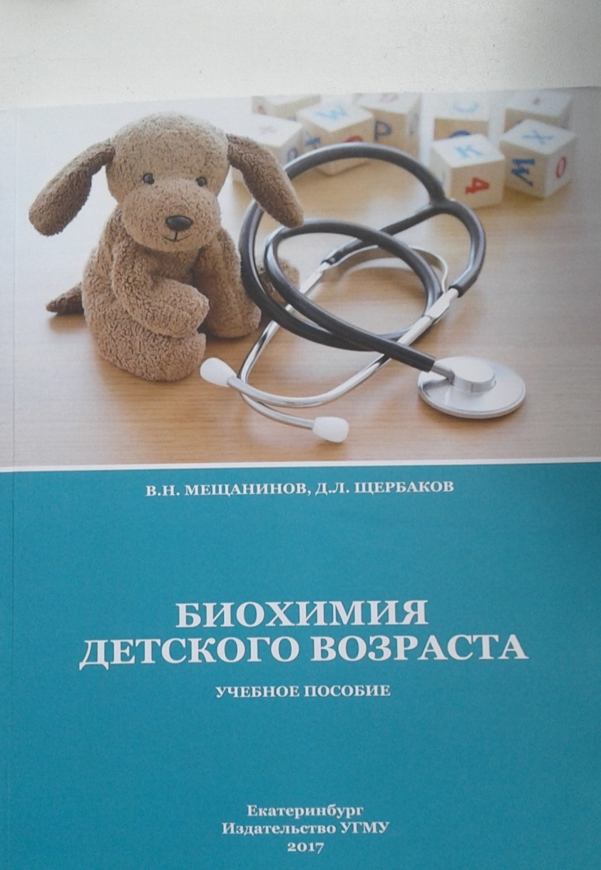
616-053.2
УГМУ
М56
Мещанинов, В. Н.
Биохимия детского возраста : учебное пособие / В. Н. Мещанинов, Д. Л. Щербаков ; Министерство здравоохранения РФ, ФГБОУ ВО УГМУ. - Екатеринбург : УГМУ, 2017. - 189[1] с. : ил.
Издание содержит теоретический материал и патохимию ведущих заболеваний в педиатрии, контрольные тестовые вопросы по теме, дополняет существующие учебники в части возрастных особенностей обмена веществ у детей в норме и при типичной патологии.
Учебное пособие по дисциплине «Биохимия детского возраста» предназначено для студентов 2 курса педиатрических факультетов.

Slide 16
577
УГМУ
М56
Мещанинов, В. Н.
Метаболизм клеточных структур при старении и стрессе : монография / В. Н. Мещанинов, Д. Л. Щербаков, В. А. Лукаш ; Министерство здравоохранения РФ, ФГБОУ ВО УГМУ, ГАУЗ СО "Центр специализированных видов мед. помощи "Институт мед. клеточных технологий". - Екатеринбург : УГМУ, 2017. - 307[1] с. : ил.
Монография расшифровывает биохимические механизмы старения организма экспериментальных животных. Показаны последствия воздействия на организм стрессовых факторов и использование корректоров - антиоксидантов, геропротекторов в лечении иммобилизационного прооксидантного стресс – возраст – синдрома.
Для врачей и научных работников в области возрастной физиологии, патологии, геронтологии, биохимии.

Slide 17
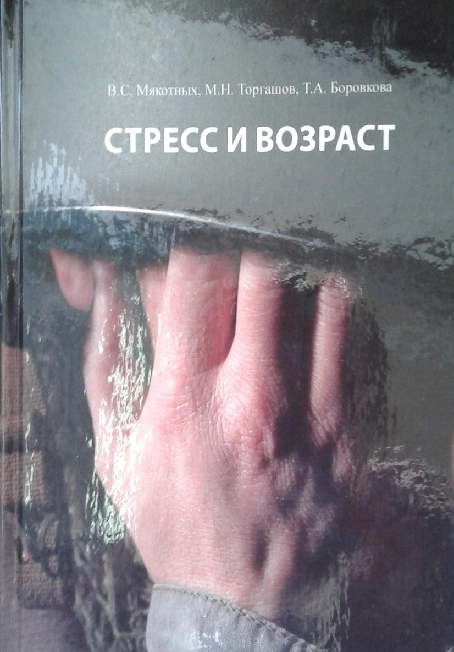
61:159.9УГМУ
М991
Мякотных, В. С.
Стресс и возраст : монография / В. С. Мякотных, М. Н. Торгашов, Т. А. Боровкова ; Министерство здравоохранения РФ, ФГБОУ ВО УГМУ. - Екатеринбург : УГМУ, 2016. - 319[1] с. : ил., табл.
В монографии представлено современное состояние проблемы стрессового воздействия и отдаленных последствий по отношению к возрасту пострадавших и периоду времени, прошедшего с момента воздействия стресс-фактора на организм.
Издание будет полезно для широкого круга врачей и научных работников, занимающихся изучением вопросов патогенеза стресс-индуцированной патологии, диагностики и лечения пострадавших от стрессовых воздействий в зависимости от их возраста.

Slide 18
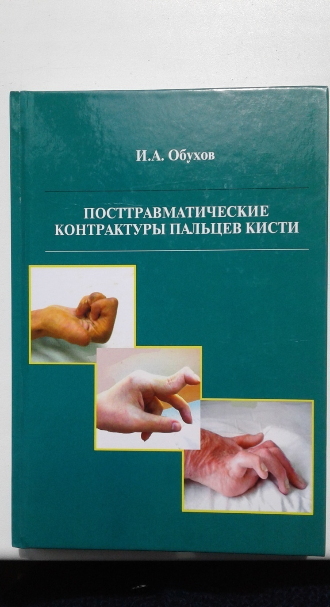
617.3
УГМУ
О-266
Обухов, И. А.
Кистевая хирургия. Т. 2. Посттравматические контрактуры пальцев кисти / И. А. Обухов ; ФГБОУ ВО УГМУ, Министерство здравоохранения РФ. - Екатеринбург : [б. и.], 2016. - 318[2] c. : ил.
В монографии приведена классификация, клиника, диагностика и лечение посттравматических контрактур суставов пальцев кисти. Описаны наиболее простые и доступные к применению в клинической практике методы оперативного лечения контрактур пястно-фаланговых и межфаланговых суставов пальцев кисти.
Книга предназначена врачам-травматологам-ортопедам, хирургам общего профиля, специалистам, занимающимся реабилитацией пациентов с патологией кисти.

Slide 19
616.15
УГМУ
Т564
Томилов, А. Ф.
Цитологическая диагностика болезней крови : монография / А. Ф. Томилов, В. В. Базарный ; Министерство здравоохранения РФ, ФГБОУ ВО УГМУ. - Екатеринбург : УГМУ, 2017. - 123[1] с. : ил.
В монографии изложены основные сведения о гемопоэзе, приводится характеристика особенностей морфологии клеток эритропоэза, гранулоцитопоэза, моноцитопоэза, лимфопоэза и мегакариоцитопоэза в норме и патологии, при цитостатической терапии. Отдельное место занимает вопрос о редких гематологических заболеваниях.
Издание предназначено для гематологов, ординаторов. специалистов клинической лабораторной диагностики.

Slide 20
61:159.9УГМУ
Т60
Торгашов, М. Н.
Диагностика и лечение последствий стрессовых воздействий : учебное пособие / М. Н. Торгашов, В. С. Мякотных, Т. А. Боровкова ; Министерство здравоохранения РФ, ФГБОУ ВО УГМУ. - Екатеринбург : УГМУ, 2017. - 107[1] с. : табл.
В пособии представлены современные представления о стресс-факторах, стресс-индуцированных расстройствах. Приводятся методики диагностики стресса и последствий стрессовых воздействий на организм, рассматриваются методы лечения и профилактики стресс индуцированной патологии и геропротективных воздействий.
Пособие предназначено для слушателей факультета повышения квалификации врачей, студентов старших курсов.

Slide 21
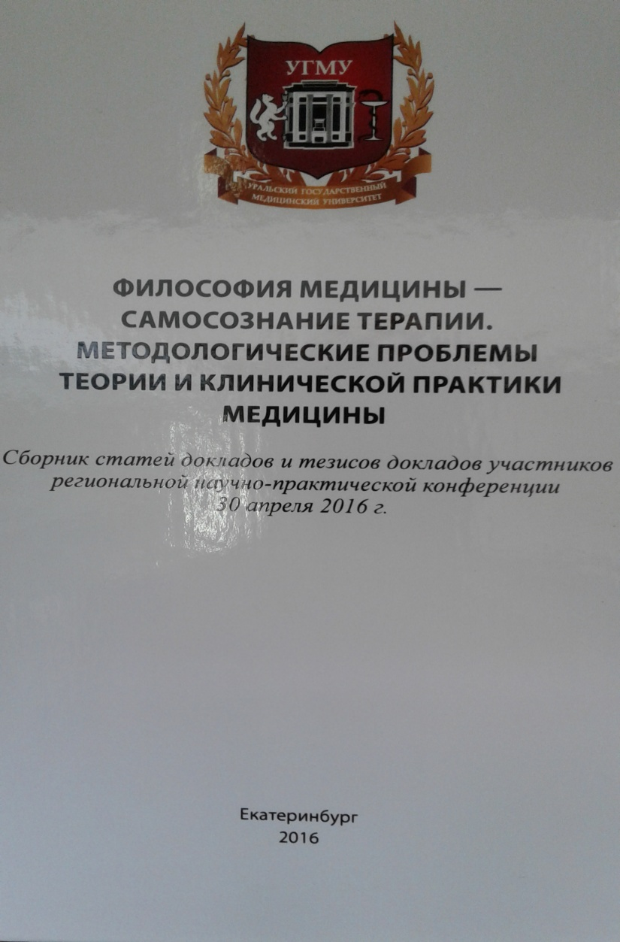
614.253
УГМУ
Ф561
Философия медицины - самосознание терапии. Методологические проблемы теории и клинической практики медицины : сборник статей докладов и тезисов докладов участников региональной научно-практической конференции 30 апреля 2016 г. / Министерство здравоохранения РФ, ФГБОУ ВО УГМУ. - Екатеринбург : [УГМУ], 2016. - 255[1] c.
В сборнике рассматриваются с позиций различных философских подходов актуальные, дискуссионные проблемы развития современной российской медицины, что позволяет прояснить мировоззренческую, методологическую и этическую позицию медицинского сообщества в условиях господства мультикультуры, идеологического плюрализма.
Сборник адресован, ученым, педагогам, клиницистам, студентам медицинских вузов.

Slide 22
61(091)
УГМУ
Ш243
Шапошников, Г. Н.
20 игр по истории медицины : учебное пособие / Г. Н. Шапошников, И. В. Айрапетова, А. Л. Устинов ; Министерство здравоохранения РФ, ФГБОУ ВО УГМУ. - Екатеринбург : УГМУ, 2017. - 239[1] с. : ил.
Сборник включает лучшие игры по дисциплине «История медицины». В каждой игре выделены ключевые понятия, фактура расположена по тематическим линейкам. Игры разработаны преподавателями кафедры истории, экономики и правоведения.
Рассчитано на студентов медицинских и фармацевтических вузов, аспирантов клинических и медико-биологических специальностей, магистрантов социальной работы и высшего сестринского образования, всех, кто интересуется историей медицины.

Slide 23
616-053.2
УГМУ
Э672
Энтеровирусные менингиты у детей: эпидемиология, клиника, иммунология : монография / О. П. Ковтун [и др.] ; УГМУ, Управление здравоохранения г. Екатеринбурга, Российская академия наук. Уральское отделение, Институт иммунологии и физиологии, МАУ "Клинико-диагностический центр", МАУ "Городской центр медицинской профилактики". - Екатеринбург : [б. и.], 2017. - 147[1] с. : табл.
В монографии представлены материалы наблюдений за циркуляцией энтеровирусов, клиническими проявлениями и иммунологическими особенностями серозных менингитов у детей в возрасте от 3 до 14 лет.
Наличие в монографии таких разделов как эпидемиология энтеровирусных инфекций, этиология, патогенез, делает книгу интересной для врачей различных специальностей.

Slide 24
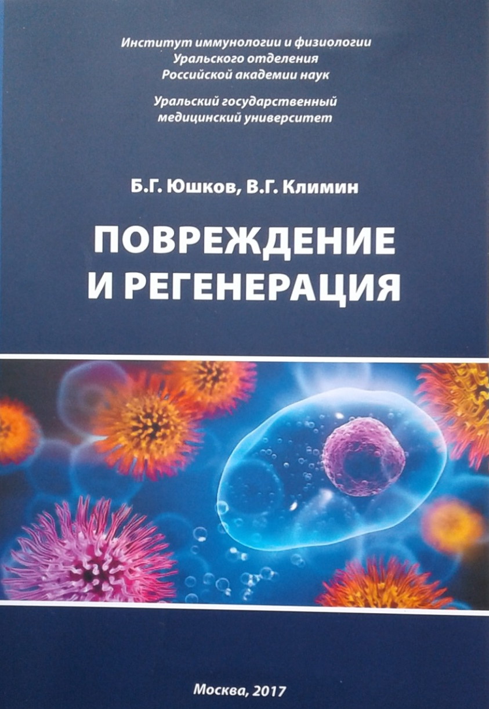
612
УГМУ
Ю963
Юшков, Б. Г.
Повреждение и регенерация : монография / Б. Г. Юшков, В. Г. Климин ; Институт иммунологии и физиологии УРО РАН, УГМУ. - Москва : [Коментарий], 2017. - 130[2] с.
В монографии обобщены результаты научных исследований авторов и данных отечественных и зарубежных исследований механизмов регенерации тканей. Представлена оригинальная точка зрения и система взглядов на процессы восстановления органов и тканей организма при повреждении.
Издание предназначено для физиологов, патофизиологов, иммунологов, студентов медицинских университетов и биологических факультетов университетов.

Slide 25
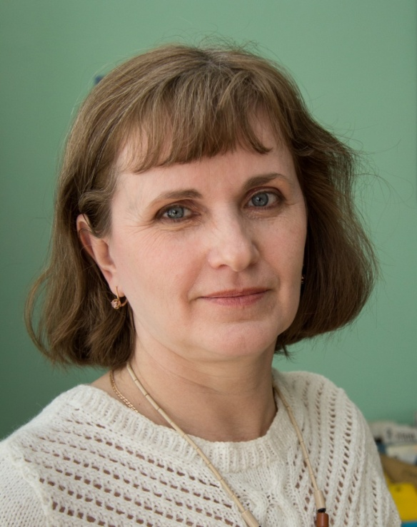
Благодарим за
внимание !
Виртуальную выставку
подготовила и оформила заведующая абонементом научной медицинской литературы библиотеки УГМУ
Манохина Марина Николаевна

